Slide 1
バリアフリーについて
かんがえてみよう
Notes:
☆ この教材では、さまざまな障害やバリアによって、社会の中に困っている人が居ることに気づいたり、それを自分たちで解決していくことができることに気づくことをねらいにしています。まずは見てわかりやすい物理的なバリアを主に取り上げます。
文科省が作成した「心のバリアフリーノート」からの抜粋が多いですが、コメント等は様々な資料を参考に書いています。

Slide 2
Notes:
この絵の中には、どんな人がいるかな？
人にはそれぞれ違いがあることがわかります。
さまざまな人が生活をしていますね。

Slide 3
バリアフリーとは
しょうがいの ある人も ない人も、小さな子も、お年よりも、
びょう気のある人も、ない人も、
みんなが、
生活しやすくなること。
ひと ひと
ちい こ とし
き ひと ひと
せいかつ

Slide 4
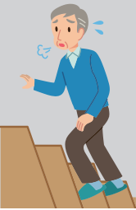
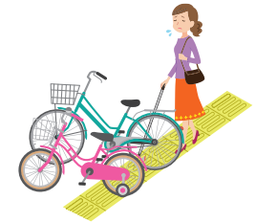
Notes:
この人たちはどんなことに困っているのでしょう？

Slide 5
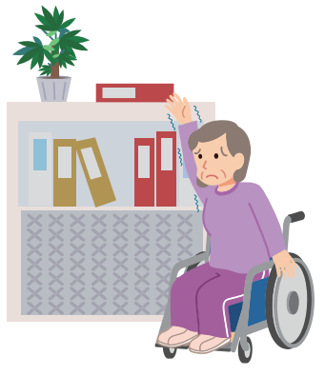
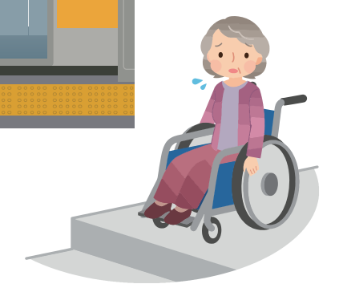

Slide 6
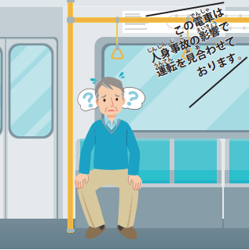
Notes:
※聞こえにくいため、音声アナウンスが聞き取れない様子を表しています。

Slide 7
まちにある バリアフリーを さがそう
①～⑧

Slide 8
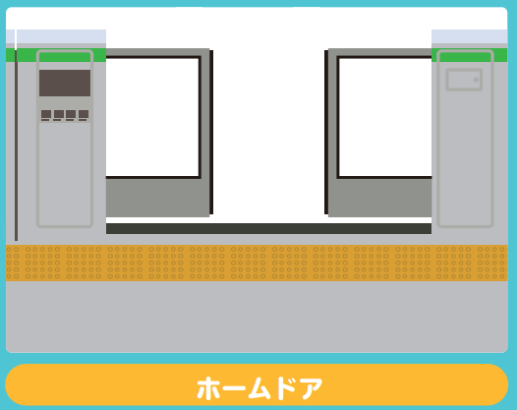
まちにある バリアフリーを さがそう ①
Notes:
点字ブロックで、ホームの端がわかるようになっています。また、ホームドアがあることで、線路への転落や、電車との接触を防ぐことができます。

Slide 9
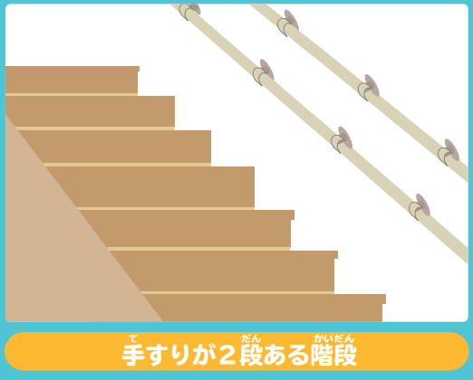
まちにある バリアフリーを さがそう ②
Notes:
大人と子供で背の高さが違い、手の高さも違います。二段あることで、誰にでも使いやすい手すりになっています。

Slide 10
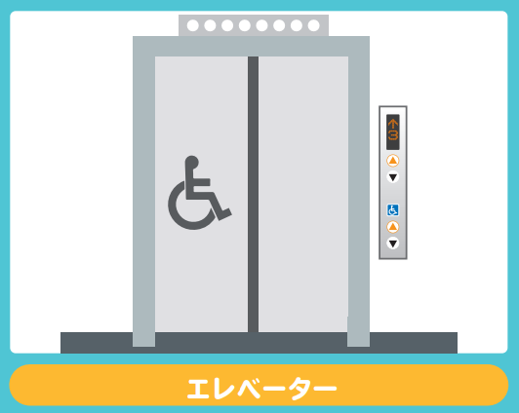
まちにある バリアフリーを さがそう ③
Notes:
エレベーターがあることで、階段を使わずにのぼりおりができます。車いすを使っている人にも使いやすいように、低い位置にもボタンがあります。

Slide 11
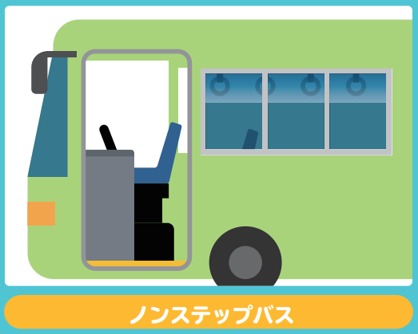
まちにある バリアフリーを さがそう ④
Notes:
ノンステップバスとは、出入り口の段差を無くして、乗り降りしやくしているバスです。（低床バス）

Slide 12
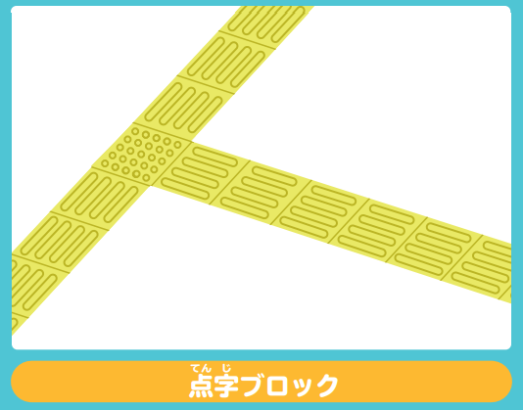
まちにある バリアフリーを さがそう ⑤
Notes:
点字ブロックは、視覚障害（目が見えない、見えにくい状態）のある人が、安全に道路を歩くためのブロックです。四本線のブロックはまっすぐ進む（GO）印で、点が多いブロックは、止まる場所（STOP)を表しています。

Slide 13
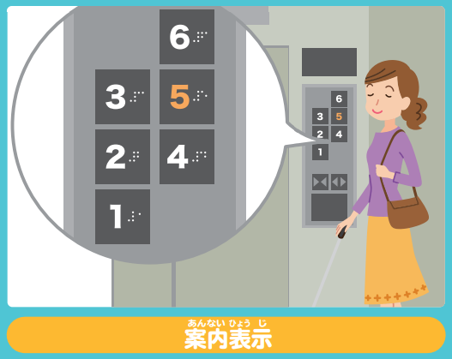
まちにある バリアフリーを さがそう ⑥
Notes:
点字の案内表示です。視覚障害（目が見えない、目が見えにくい状態）のある人が、触ることで何階行きのボタンかわかるようになっています。この絵の女性が持っている杖は、「白杖（はくじょう）」といいます。白杖で自分の前を触ることで、自分の前に、ぶつかるものが無いか、段差がないか、点字ブロックがあるかなどを確認できます。

Slide 14
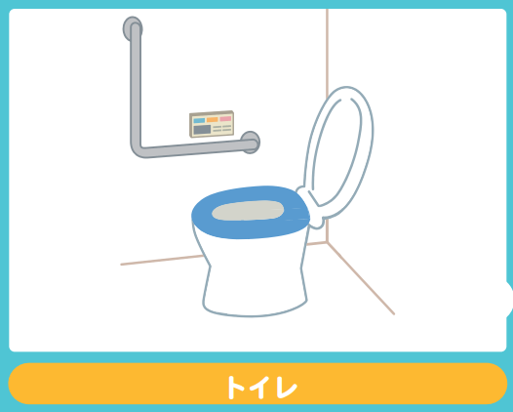
まちにある バリアフリーを さがそう ⑦
Notes:
多目的トイレです。いろんな人にとって使いやすいように工夫されたトイレです。車いすを使っていても入りやすいように十分な広さがあります。また手すりがあったり、水が流せるようにもなっています。他にも、赤ちゃんのおむつを替える台があったり、赤ちゃんが安全に座れる椅子があったりもします。
オストメイト（人工肛門を作っている人）の方にも使いやすいように、シャワー付きのトイレもあります。

Slide 15
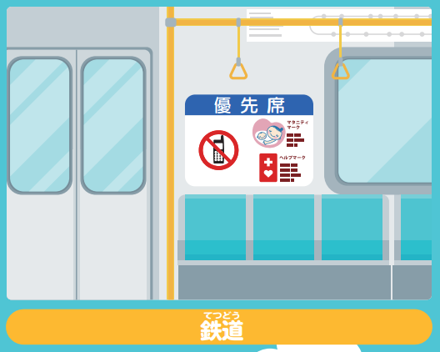
まちにある バリアフリーを さがそう ⑧
Notes:
電車には（バスにも）、お年寄りや、身体の不自由な人、お腹に赤ちゃんがいるお母さんや、ケガをした人などが座りやすいように、優先席があります。ペースメーカーという、心臓を正しく動かすための機械に、携帯電話が近づくと良くないことがあります。アナウンスの言うことを聞いて、混雑している時は、優先席の近くでは携帯電話の電源を切るなどしましょう。優先席があることで、ペースメーカーを使っている人も安心して電車やバスに乗ることができます。

Slide 16
がっこう
みなさんの 学校にある、
バリアフリーも
さがしてみてね。
Notes:
・自分たちの学校の中にあるバリアフリーを探しましょう。
・他にも、身の回りにあるバリアフリーを見つけられるかな？
例）シャンプーのボトル 障害者用駐車場
☆この教材では見てわかりやすい物理的バリアを中心にしましたが、「こんな手助けができたらいいんじゃないか」というような、バリアフリー社会を形成する主体としての意識が芽生えることも期待したいです。

